Slide 1
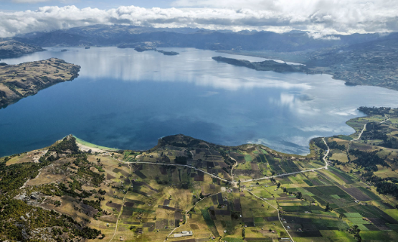
BIENVENIDOS A LA REGION ANDINA
Nathalya Andrea Arrieta Pérez

Slide 2
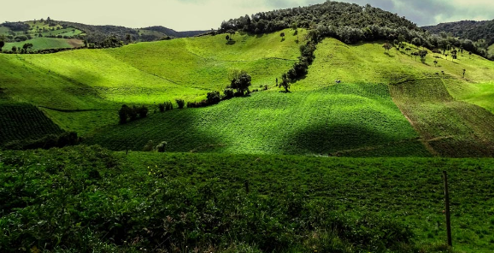
INTRODUCCION
FIESTAS
RELIGION

Slide 3
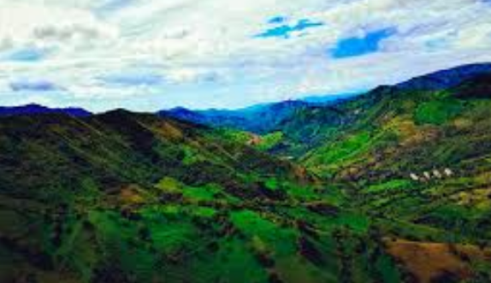
INTRODUCCION
La región Andina es una región natural Rodeada de cordilleras entre las fronteras con Ecuador y Venezuela.

Slide 4
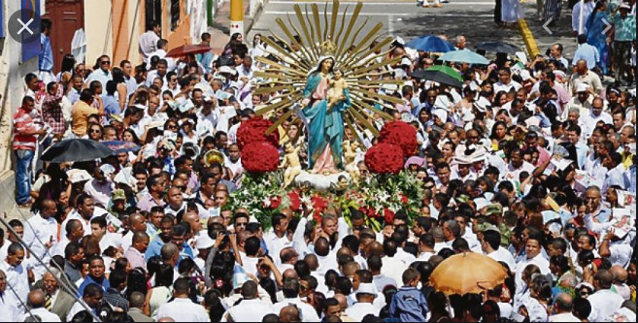
FIESTAS MAS REPRESENTATIVAS
Las fiestas de la región Andina de Colombia desvelan el folclor de esta región. En ellas se manifiestan rasgos de las tradiciones indígenas, negras y españolas tanto en celebraciones de corte religioso como en las de tipo secular.

Slide 5
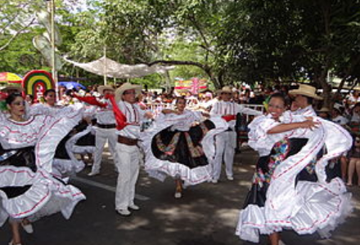
LAS FIESTAS MAS POPULARES
- Fiesta de la Candelaria.
– Carnaval de blancos y negros.
– Fiestas de San Juan y San Pedro.
– La Fiesta del Corpus Christi.
– La Feria de Manizales.
– Desfile de Silleteros.
– Festival Internacional de la Cultura.
– Feria de Cali.
– Reinado nacional del turismo

Slide 6
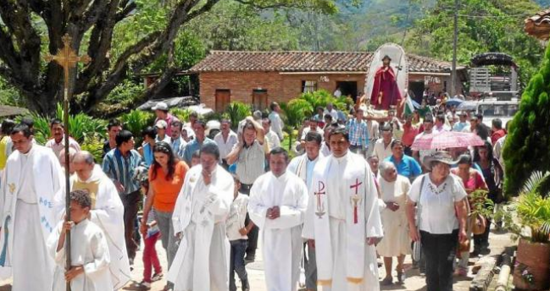
RELIGION
La religiosidad andina es el sentimiento de amor, de humildad y de reverencia que relaciona a cada persona (ya sea hombre, árbol, piedra)con cada una de las demás, en el mundo vivo y vivificante de la cosmovisión andina. No es éste el amor que idealiza sino el que ama al mundo tal cual es.

Slide 7
MUCHAS GRACIAS

